Slide 1
Lógica de programação
Adm & Tec
Thais Rodrigues

Slide 2
Algoritimo
Finito
Não ambíguo
Soluciona um problema

Slide 3
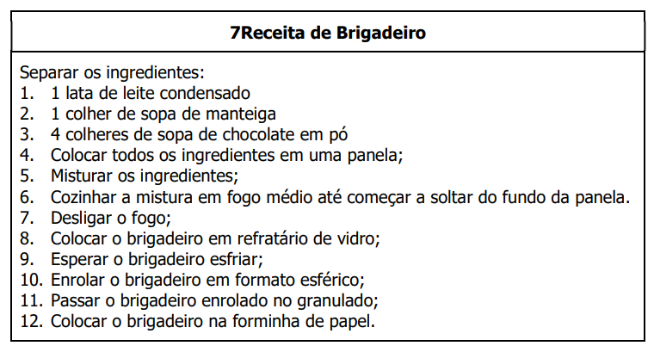

Slide 4
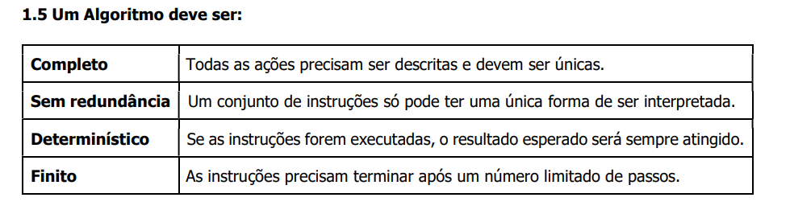

Slide 5
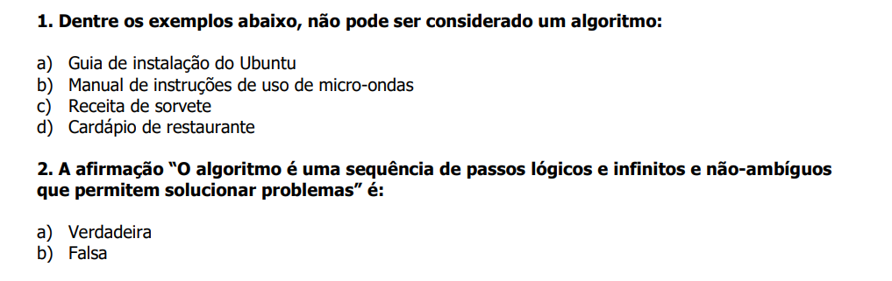

Slide 6
Representação de um algoritmo
Descrição narrativa
Fluxograma
Pseudocódigo (Linguagem estruturada ou Portuguol)

Slide 7
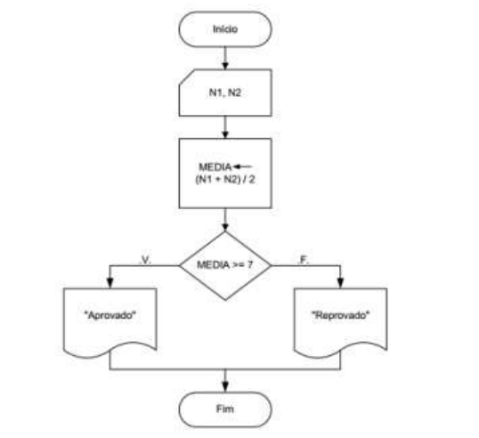
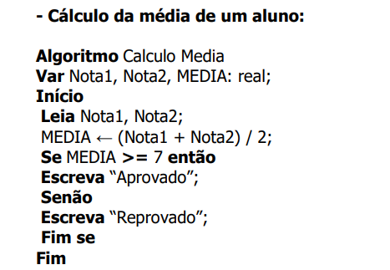
Cálculo da média de 2 alunos
-Obter as suas 2 notas de provas;
- Calcular a média aritmética;
- Se a média for maior ou igual a 7, o aluno foi aprovado;-
- Senão o aluno foi reprovado.
Notes:
Variação do caixeiro viajante ;
Dado um grafo conexo ponderado;
Encontra o ciclo de peso mínimo que passe por cada aresta pelo menos uma vez;
Coleta de Lixo;

Slide 8
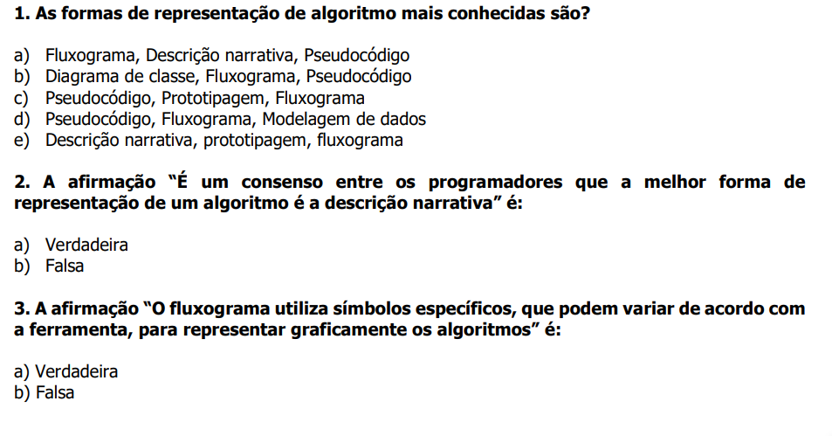
Notes:
Kaliningrado;
1736 Euler provou
Sair de um vértice, passar por todas as arestas e voltar para o mesmo vértice inicial;
Ciclo ou Circuito Euleriano;
Pode visitar mais de uma vez um vértice;
Não pode visitar mais de uma aresta;

Slide 9
Informações x Dados
Tipos de dados
Instruções - Coordenam as informações ;
Dados - Informações processadas
Númerico
Literal
Lógico

Slide 10
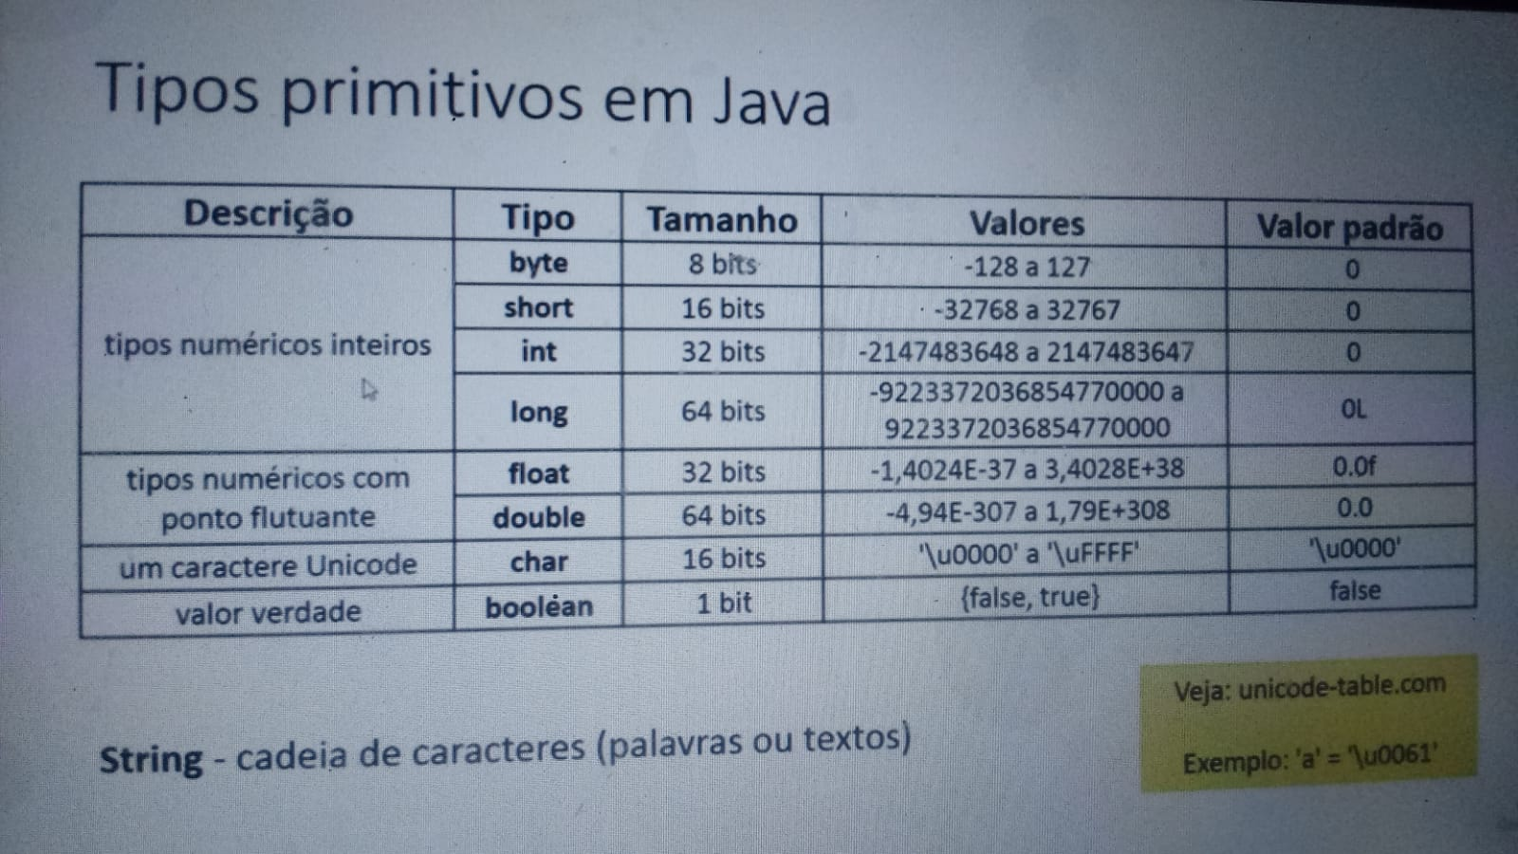

Slide 11
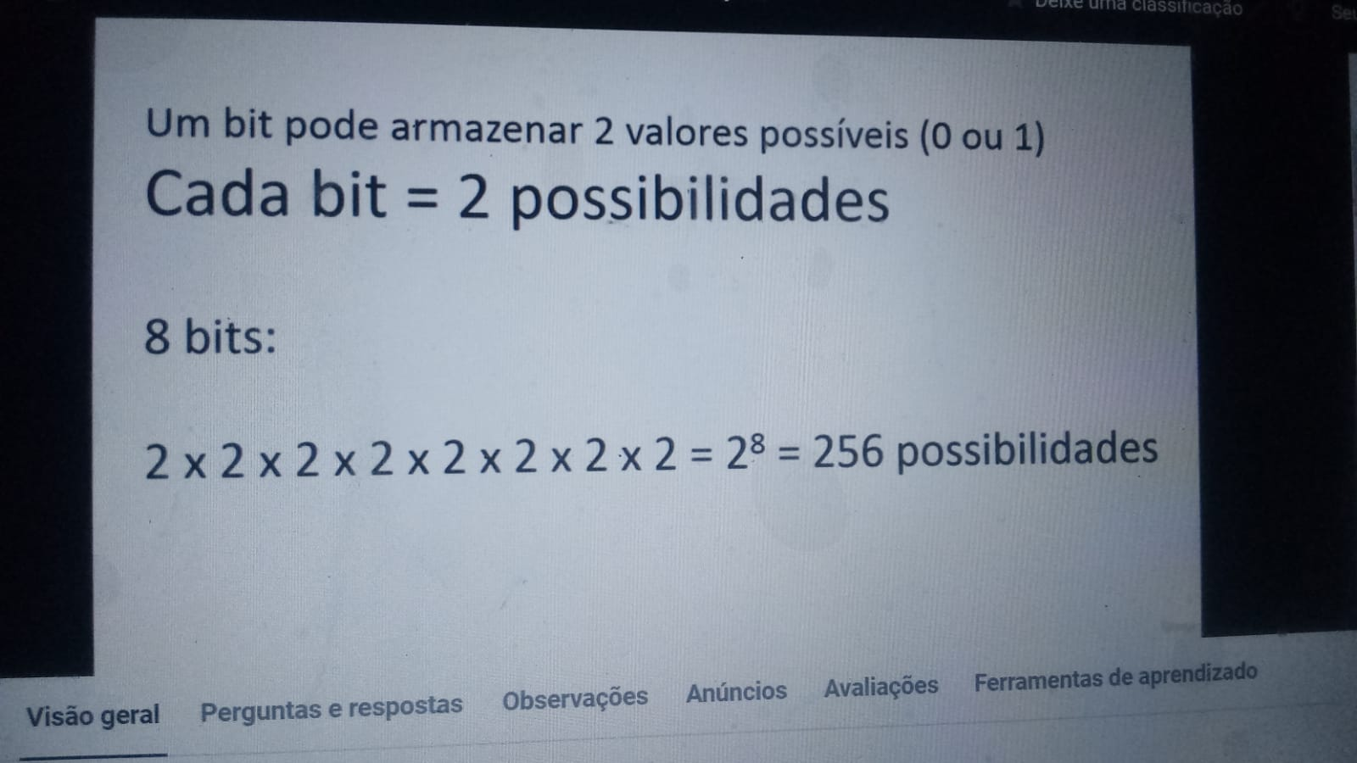

Slide 12
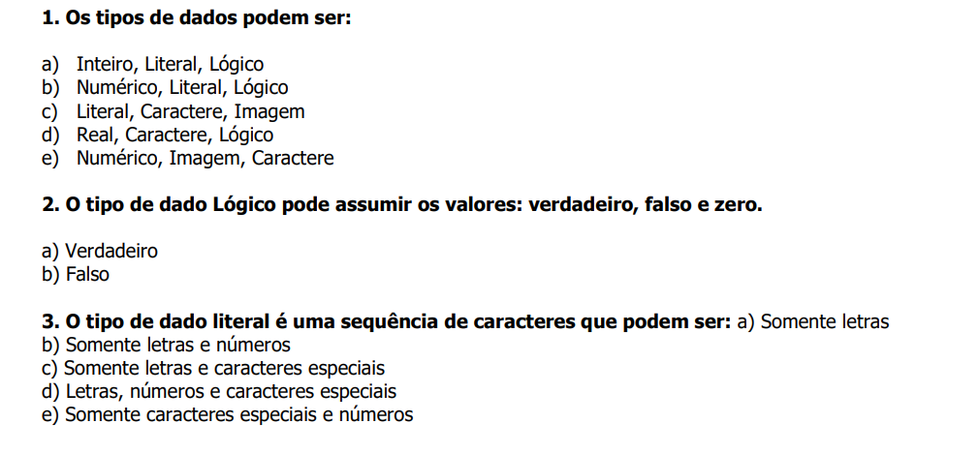

Slide 13
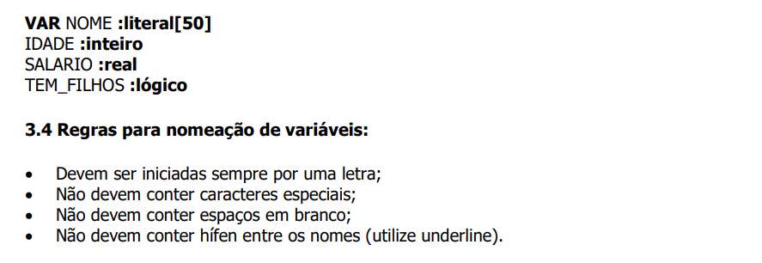
Variáveis Constantes e Operadores
static int MAIORIDADE_PENAL = 18; // trata-se de um atributo estático
String nomeDoAluno = “”;
int idade = 0;

Slide 14
